Slide 1
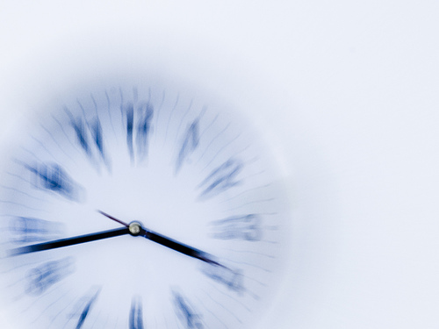
Счёт лет в истории
5 класс
Древний мир

Slide 2
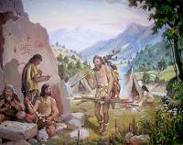
Без знания дат нет знания истории
Изучая историю, важно знать, когда было то или иное событие (война, основание города, извержение вулкана, наводнение), какое из двух событий было раньше, какое позже и на сколько лет.
? Когда (приблизительно) появились на земле древнейшие люди?
! Более двух миллионов лет назад.
? Когда появился «человек разумный»?
! 40 тысяч лет назад.

Slide 3
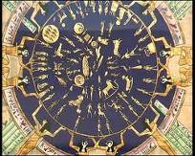
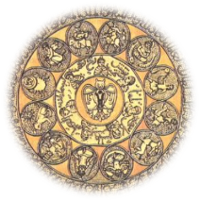
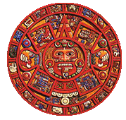
Измерение времени по годам
? Представление о годе как промежутке времени возникло у древних земледельцев. Как вы думаете, почему?
Первыми в истории человечества продолжительность года определили жители Древнего Египта. Они подсчитали, что от одного разлива Нила до другого проходит 365 суток. Египтяне день и ночь считали по 12 часов.
Египетский
календарь
Арабский календарь
Календарь майя

Slide 4
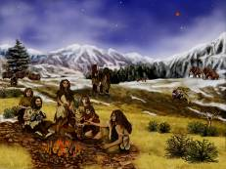
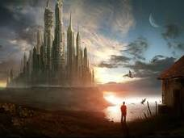
Лента времени
Лента времени – это дорога из прошлого в будущее через настоящее.
Прошлое
Настоящее
Будущее

Slide 5
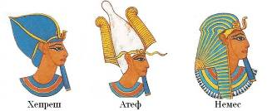
Счёт лет в Древнем Египте
Каждый раз, когда начинал править новый царь, счёт лет начинался заново.
В чём неудобство такого счёта лет?

Slide 6
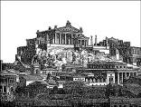
Счёт лет в Древнем Риме
Иным было летосчисление жителей Рима, одного из древнейших городов мира. Год основания своего города римляне считали первым, следующий – вторым и т.д.
Если римлянин говорил, что он родился в 700 году,
что это означало?
Год основания Рима

Slide 7
Счёт лет, которым мы пользуемся
100 лет составляют столетие или век,
10 веков составляют тысячелетие.
События истории Древнего мира происходили много веков и даже тысячелетий назад. Например, земледелие возникло 10 тысяч лет назад, иначе говоря, с того времени прошло уже 10 тысячелетий или 100 веков – это одно и то же.

Slide 8
Счёт лет, которым мы пользуемся
? Сколько полных веков (столетий) продолжается наша эра?
? Сколько полных тысячелетий?
? В каком веке мы живём?
? В каком веке родился А.С. Пушкин, если дата его рождения 1799 г.?

Slide 9
Записаны арабские цифры и под ними римские. Но римские цифры записаны не все, пропущенные вам нужно дописать.
1
2
3
4
5
6
7
8
9
10
I
II
IV
V
VII
IX

Slide 10
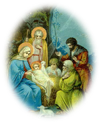
Счёт лет, которым мы пользуемся
ДАТА РОЖДЕНИЯ
ИИСУСА ХРИСТА
Период времени
до Рождества Христова
Период времени
от Рождества Христова
до нашей эры (до н.э.)
наша эра (н.э.)

Slide 11
КАКОЕ СОБЫТИЕ ПРОИЗОШЛО РАНЬШЕ?
776 г.
146 г.
Основание
Олимпийских игр
Разрушение
римлянами
Карфагена
СКОЛЬКО ЛЕТ ПРОШЛО МЕЖДУ
СОБЫТИЯМИ, КОТОРЫЕ ПРОИЗОШЛИ ДО Н.Э.?
776 – 146 = 630

Slide 12
Сколько лет назад произошло восстание Спартака?
В 74 году до н.э. произошло восстание Спартака. Отметим эту дату на линии времени.
74+ 2012 = 2086
74 г. до н.э.
2012
Восстание
Спартака

Slide 13
Домашнее задание
Глава 3, вопросы 3-8 (стр. 30)

Slide 14
Интернет-ресурсы
http://www.progamer.ru/esports/mag/kratkaya-xronologiya-kibersporta.htmhttp://www.kostyor.ru/archives/1-12/ques.php
http://uh.ru/a/409748
http://www.proza.ru/2011/04/24/45
http://www.medn.ru/statyi/Istoriyakalendarya.html
http://137.rolka.su/viewtopic.php?id=82
http://egipet.uz/category/carstvennost-i-religiya/rol-faraona
http://www.liveinternet.ru/tags/%F2%F3%F2%E0%ED%F5%E0%EC%EE%ED/page2.html
http://www.boti.ru/node/6515
http://www.netda.ru/belka/text_mil/christm.htm
http://olimpikgames.ucoz.ru/index/olimpijskij_jujym/0-31
http://www.imperialclan.ru/viewtopic.php?f=50&t=28&start=80
http://www.liveinternet.ru/users/2957307/post170037697/
http://j-times.ru/category/drevnij-mir-zemli
http://www.s-sm.ru/main/articles/arhitektura_buduchego_bionika_i_ekologichnost_v_arhitekture_buduchego/
http://rusdemotivator.ru/demotivatory-pro-vremya/7403-vremya-nastoyashhee-dlitsya-mgnovenie-no-za-yeto-mgnovenie-mozhno-sdelat-stolko-glupostej.html

